Slide 1
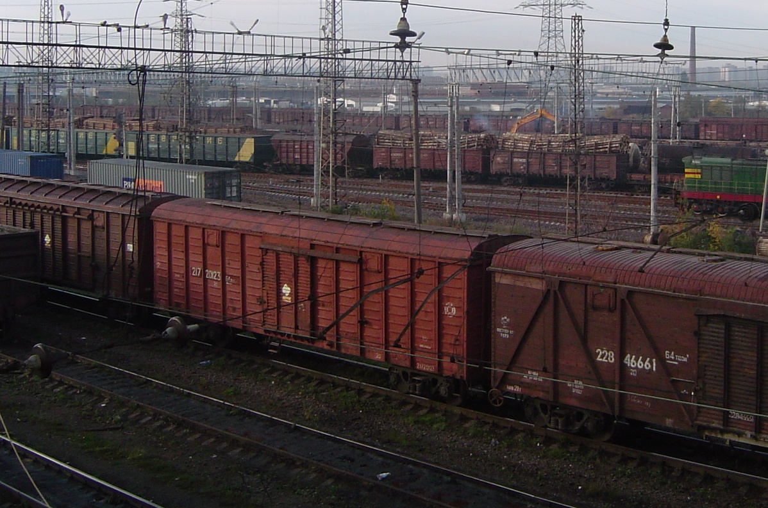
«Порядок учета, маркировки (клеймения) выдачи и хранения тормозных башмаков»

Slide 2
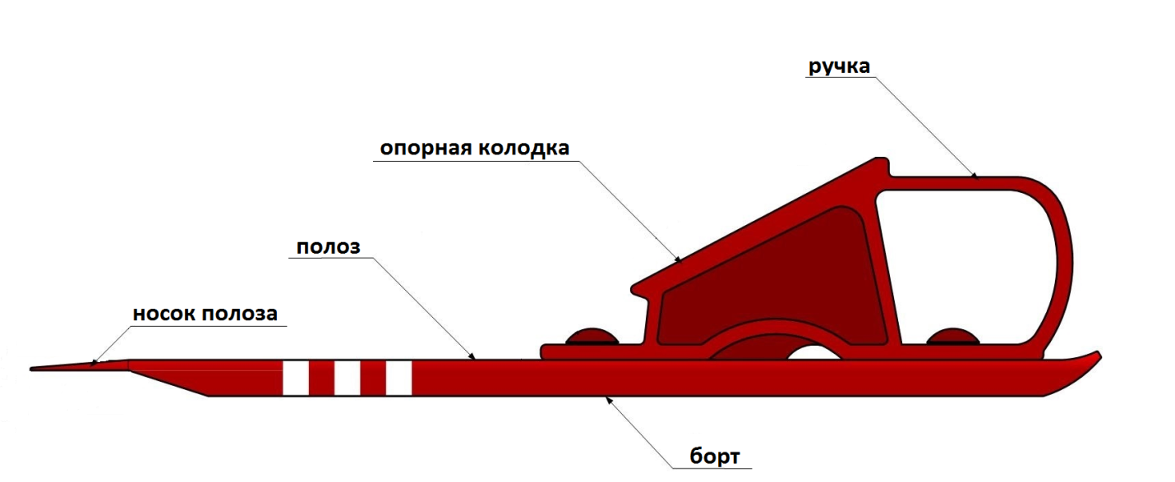
Тормозной башмак
Тормозной башмак – это приспособление для торможения движущихся групп вагонов (отцепов) и других видов подвижного состава, а также закрепления подвижного состава от внезапного движения (ухода). Тормозные башмаки являются инвентарем строго учета!

Slide 3
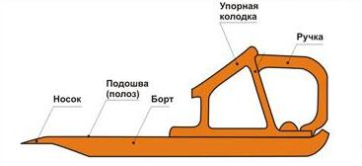
Тормозной башмак
Размеры тормозного башмака типа Р65:
длина подошвы – 500 мм.
ширина внутри подошвы – 77 мм.
толщина подошвы – 7 мм.
высота борта изнутри – 17 мм.
высота опорной колодки над уровнем головки рельса – 130 мм.
масса – 6.8 кг.
уширение бортов полоза тормозного башмака по низу свыше 9 мм не допускается.

Slide 4
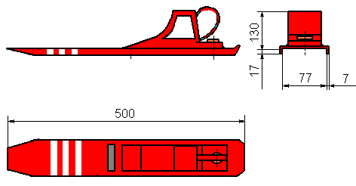
Тормозной башмак

Slide 5
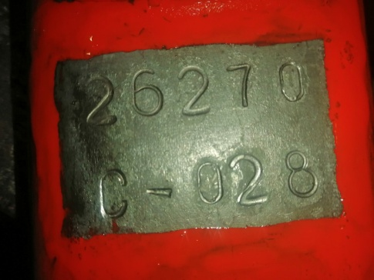
Клеймение тормозного башмака
Каждый эксплуатируемый тормозной башмак должен иметь маркировку(клеймение), которая наносится специальными клеймами на верхнюю горизонтальную поверхность полоза тормозного башмака на расстоянии не более 70 мм от опорной колодки.
Для станций с одним парком железнодорожных путей и разъездам:
51540 - 001, где 51540 - код станции (разъезда) по ЕСР, 001 - инвентарный номер тормозного башмака;
Для станций, имеющих два и более парков железнодорожных путей или маневровых районов:
51560-П-001, где 51560 - код станции по ЕСР, П - буквенный индекс парка (маневрового района), 001 - инвентарный номер тормозного башмака.
Тормозные башмаки, используемые в качестве натурных образцов на объектах технической учебы:
51000-ЦПО ДЦУП-001, где 51000 - код станции передачи тормозного башмака на объект технической учебы по ЕСР, ЦПО ДЦУП - индекс объектах технической учебы, 001 инвентарный номер тормозного башмака.

Slide 6
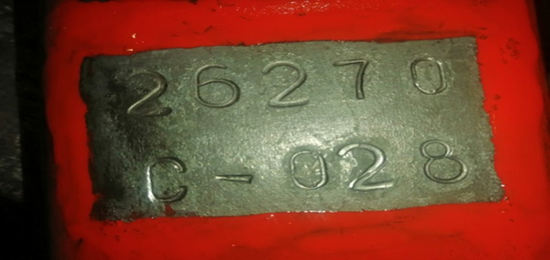
Клеймение тормозного башмака
На станциях с одним парком железнодорожных путей и разъездах – с использованием пятизначного кода станции единой сетевой разметки (далее – ЕСР) и через знак «-» (дефис) трехзначного инвентарного номера тормозного башмака, начиная с единицы (пример: 001 и т.д.);
а )для станций с одним парком железнодорожных путей и разъездам:
31880-001, где 31880 код станции по ЕСР, 001 инвентарный номер тормозного башмака;
На станциях, имеющих два и более парка железнодорожных путей или маневровых района, – в зависимости от объемов работы и местных условий отдельно по каждому парку (маневровому району) по следующей схеме:
а) для станций, имеющих два и более парка железнодорожных путей или маневровых районов:
31000-П-001, где 31000 код станции по ЕСР, П (ПО, ПОП и др.) буквенное обозначение парка или начальная буква парка (маневрового района), 001 инвентарный номер тормозного башмака;
31000-01-001, где 31000 код станции по ЕСР, 01 номер парка или маневрового района, 001 инвентарный номер тормозного башмака;

Slide 7
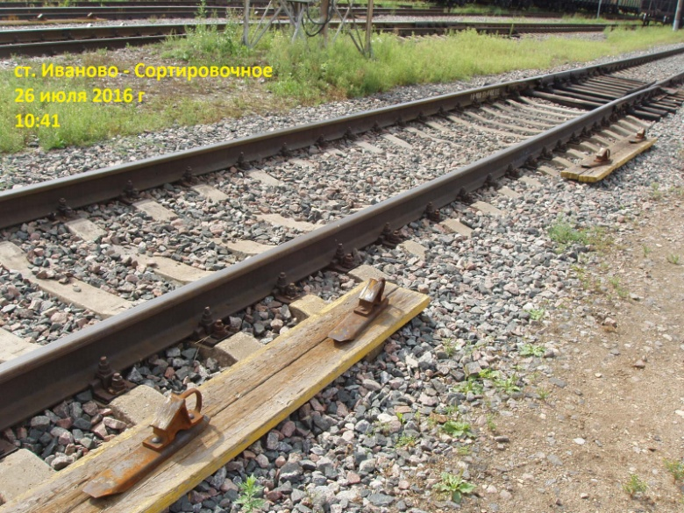
Клеймение тормозного башмака
Маркировка (клеймение) тормозных башмаков, используемых для торможения вагонов при расформировании составов поездов или группы вагонов на сортировочных горках (полугорках) и вытяжных путях станций, должна содержать пятизначный код станции ЕСР, буквенное обозначение «Г» (горка или полугорка) или «В» (вытяжка) и номер пучка (пути), за которым закреплены тормозные башмаки. При необходимости разрешается тормозные башмаки, применяемые для торможения вагонов на одних путях (пучках), использовать на других путях (пучках)..
Тормозные башмаки, используемые для закрепления подвижного состава или в качестве охранных, в том числе выделяемые для указанных целей на сортировочных (сортировочно-отправочных) путях, должны быть окрашены в красный цвет и иметь три поперечные полосы на верхней горизонтальной плоскости и обоих бортах полоза, а также инвентарный номер на боковой или торцевой поверхности корпуса опорной колодки, которые наносятся белой краской. (пример: 1, …, 99, …, 999)

Slide 8
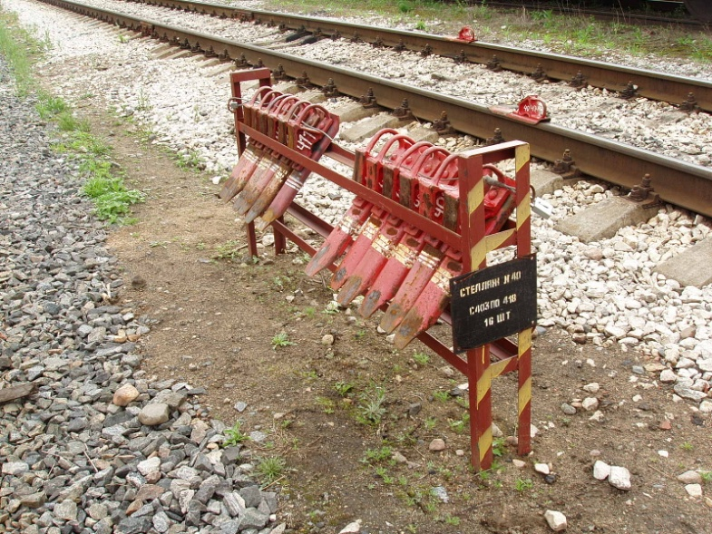
Клеймение тормозного башмака
Окраска выполняется стойкой к внешним воздействиям краской.
Тормозные башмаки, используемые для торможения вагонов при расформировании составов поездов или группы вагонов на станциях, имеющих сортировочные устройства или вытяжных путях, не окрашиваются, поперечные полосы не наносятся.
!
ЗАПРЕЩАЕТСЯ : Эксплуатация неисправных, немаркированных (не клейменных) тормозных башмаков или с неясной маркировкой (клеймом)
В местах хранения тормозных башмаков вывешиваются инвентарные описи с указанием количества тормозных башмаков, которые должны находиться в эксплуатации, их инвентарных номеров (для тормозных башмаков, применяемых для торможения вагонов, инвентарные номера не указываются), а также должности и фамилии работников, ответственных за их сохранность. Как правило, инвентарные описи должны располагаться в материале стойком к внешним воздействиям (в файле, ламинате и т.д.)

Slide 9
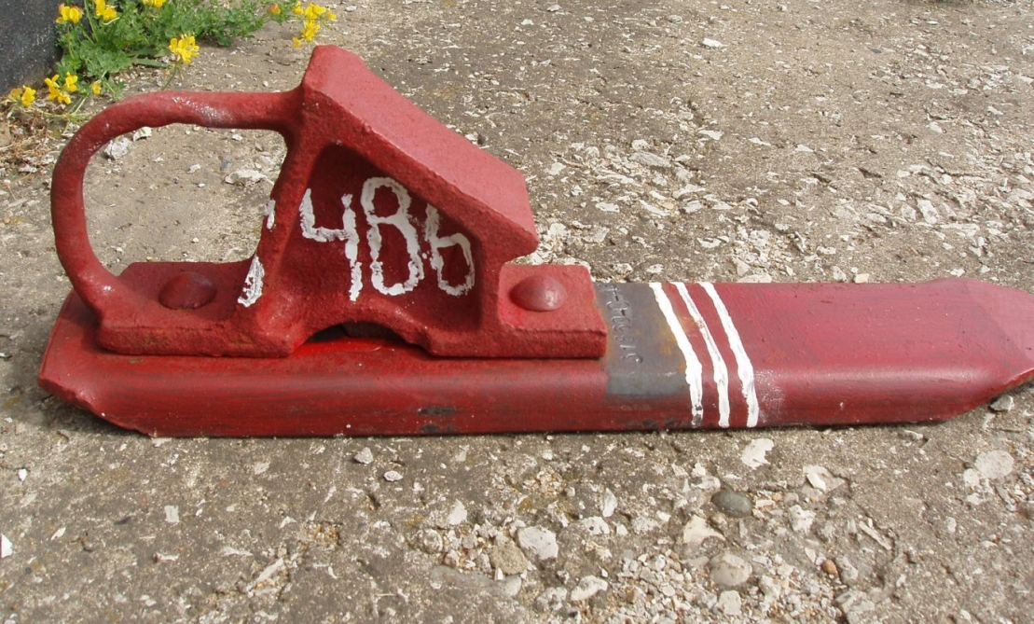
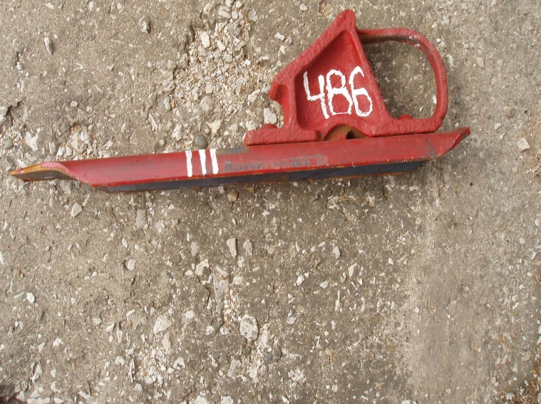
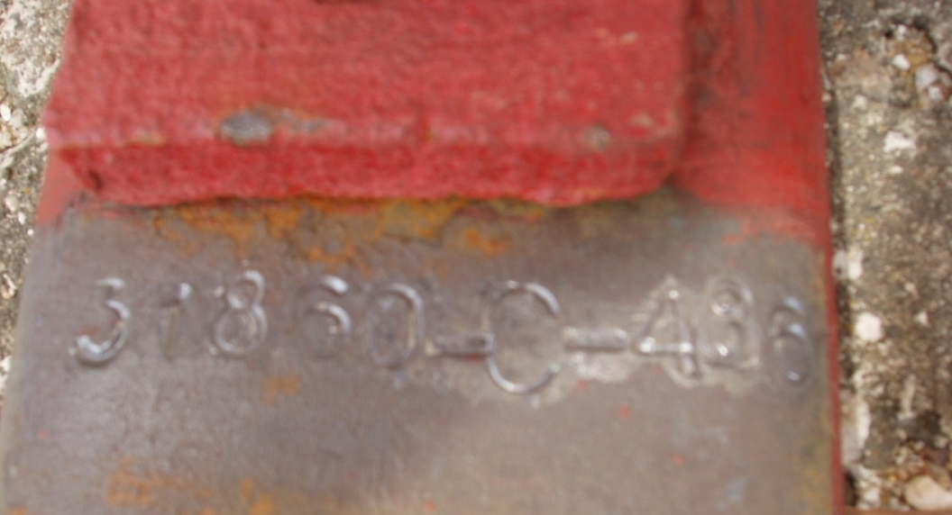
Клеймение тормозного башмака
Пример
нанесения маркировки на тормозной башмак №486, используемый для закрепления вагонов в сортировочном парке

Slide 10
Учет тормозных башмаков
Места хранения тормозных башмаков находящихся в эксплуатации определяется ТРА станции.
Работники, ответственные за сохранность тормозных башмаков, во время дежурства ведут номерной учет тормозных башмаков в журнале учета башмаков, применяемых для закрепления железнодорожного подвижного состава.
Ж У Р Н А Л
учета тормозных башмаков, применяемых для закрепления железнодорожного подвижного состава
железнодорожная станция _________________________ _________________(код станции по ЕСР)
парк _________________________ сортировочная система (номер парка)______________________
номер пути | номер поезда | количество |  | Установленные средства закрепления железнодорожного подвижного состава |  |  | Дата, время закреп- ления | Должность и фамилия работника, закрепившего подвижной состав | Снятые средства закрепления железнодорожного подвижного состава | Дата, время снятия закреп- ления | Должность и фамилия работника, снявшего закрепление | Приме-чание
 |  | вагонов | осей | сторона закрепления | количество (номера) т/башмаков (УТС) |  |  |  | количество (номера) т/башмаков (УТС)
 |  |  |  |  | по формуле (1) ИДП | по формуле (2) ИДП
1 | 2 | 3 | 4 | 5 | 6 | 7 | 8 | 9 | 10 | 11 | 12 | 13

Slide 11
«Порядок учета и маркировки тормозных башмаков»
(Правила учета, маркировки (клеймения), выдачи и хранения тормозных башмаков», утвержден распоряжением №ЦД-115р от 4.04.2017 года,. Распоряжением ОАО «РЖД» от 19.12.2011 года №2737р
11

Slide 12
Порядок изъятия тормозного башмака из эксплуатации пришедшего в негодность
В случае изъятия из эксплуатации тормозного башмака пришедшего в негодность, работник ответственный за его сохранность делает соответствующую отметку в Журнале на рабочем месте. При сдаче и приеме дежурства сменный работник обязан указать номер тормозного башмака сданного в ремонт. Данная запись дублируется работниками при приеме-сдаче дежурства до момента возвращения тормозного башмака.
Допускается изымать из эксплуатации тормозной башмак для восстановления на срок не более пяти суток.
По факту изъятия из эксплуатации пришедшего в негодность тормозного башмака начальником станции (или лицом, исполняющим его обязанности), заместителем начальника станции или главным инженером составляется акт.
Акт № _____
на изъятие тормозного башмака из эксплуатации
Станция ____________ «____»______________ 20____ года
Изымается из эксплуатации тормозные башмаки №
Маркировка (клеймение) Количество неисправных
тормозных башмаков тормозных башмаков
_________________________ ____________________________
Всего: _________ (шт)
1. Причина изъятия (ненужное зачеркнуть):
а) утеря б) повреждение ___________________________________________________________
(характер повреждения)
Причина повреждения (ненужное зачеркнуть):
а) неправильная эксплуатация б) длительная эксплуатация
Номер протокола (приказа):______________________________
(заполняется при утере и повреждении по причине неправильной эксплуатации)
Подписи:
1. __________ __________________
2. ___________ __________________
Начальник станции __________ ________________________

Slide 13
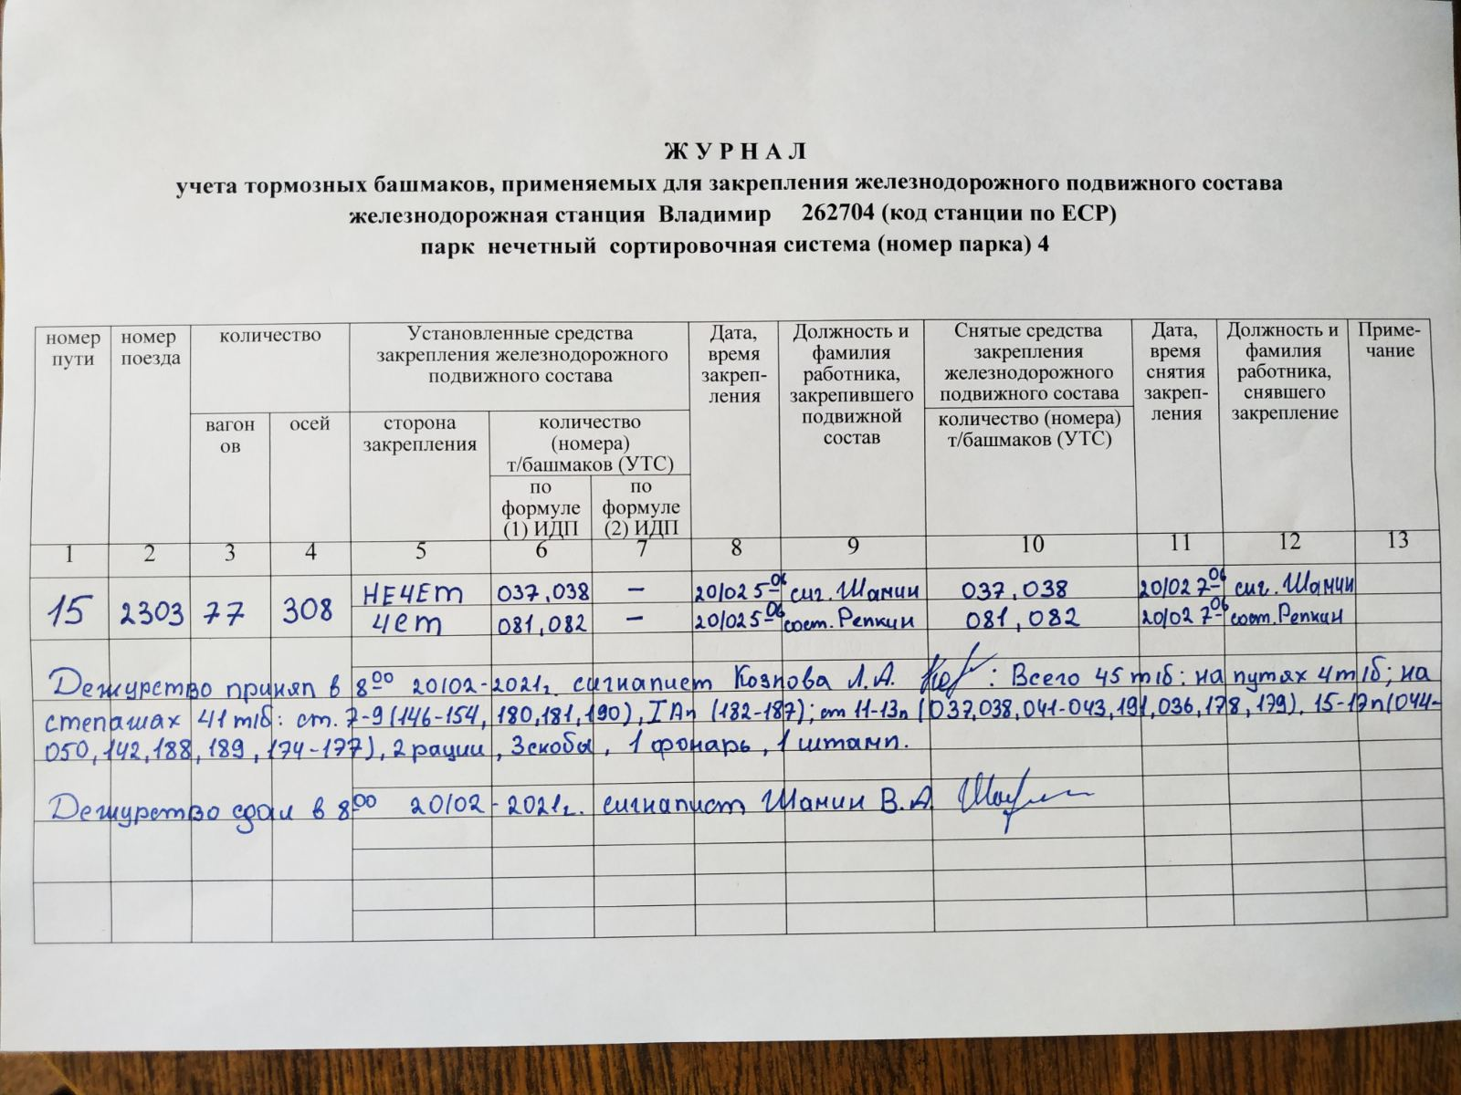
Прием, сдача дежурства работниками ответственными за сохранность тормозных башмаков
Работник, сдающий дежурство, проверяет наличие и исправность тормозных башмаков, делает соответствующую запись в Журнале о фактическом месте нахождения тормозных башмаков, количестве с указанием инвентарных номеров. Данная запись заверяется подписью работника, сдающего дежурство.
Работник, принимающий дежурство, ответственный за сохранность тормозных башмаков, обязан лично проверить наличие и исправность тормозных башмаков, правильность их маркировки (клеймения) и фактическое место нахождения на соответствие ТРА станции (выписке). Результаты проверки сверить с записями сделанными работником, сдавшего дежурство, в Журнале и заверить запись подписью или электронной подписью, соответственно. При выявлении несоответствий, работник, принимающий дежурство, делает об этом запись в Журнале и сообщает руководителю смены (станции).

Slide 14
Действия при утере тормозного башмака
При утери тормозного башмака ДС в течении 1 часа с момента выявления данного факта уведомляет об этом охрану и полицию, в суточный срок направляется телеграмма. Составляется акт в двух экземплярах с указанием маркировки (клеймения), даты, времени и места его утери, который подписывается работником, непосредственно ответственным за сохранность тормозного башмака, ДСП. Первый экземпляр акта передается ДС для расследования и принятия мер к виновным. Второй экземпляр акта и материал расследования направляются начальнику дирекции.
Из Казани №678 от 09.10.2015
Д, РБ, Всем ДЦС, ДС, ПЧ, ШЧ, ТЧЭ, ТЧР, ЭЧ, РЦС, УНЛМ-4 Горьк.
В сутки 08.10.2015 в 21:28 выявлено хищение тормозного башмака №121 железнодорожной станции Юдино (клеймо 25000 ВП 121).
Предварительным расследованием установлено:
Тормозной башмак №121 использовался для закрепления состава поезда №2494 98 вагонов/392 оси на 10 пути Восточного парка станции Юдино (в 19:53 сигналистом Ивановым В.Д. укладывалось 11 тормозных башмаков со стороны станции Зеленый Дол №№ 094, 123, 096, 110, 091, 104, 093, 121, 105, 102, 119).
В 20:00 при приеме дежурства сигналистом Архиповым А.А. несоответствий по количеству тормозных башмаков выявлено не было.
В 21:28 сигналистом Архиповым А.А. при уборке тормозных башмаков из-под состава на 10 пути было выявлено отсутствие тормозного башмака №121.
По обстоятельствам произошедшего ведется расследование.
Всем ДС, ШЧ, ПЧ, РЦС, ЭЧ, ТЧ инструктируйте работников о проявлении особой бдительности. В случае обнаружения прошу сообщить в адрес ДС Юдино.
ДС Юдино Кривицкий А.А.

Slide 15
СПАСИБО
ЗА
ВНИМАНИЕ

